Slide 1
Informe ejecutivo: Incidente de ciberseguridad en SMART TECH
Resumen, Acciones y Recomendaciones
Proyecto Final / Alan Alvarado – Junio 2025

Slide 2

ÍNDICE
Detección de incidente
Investigación del incidente
Mitigación
Hallazgo de una segunda vulnerabilidad
Mitigación de una segunda vulnerabilidad
Recomendaciones
Creación de plan de recuperación
Topología recomendada
Conclusión

Slide 3
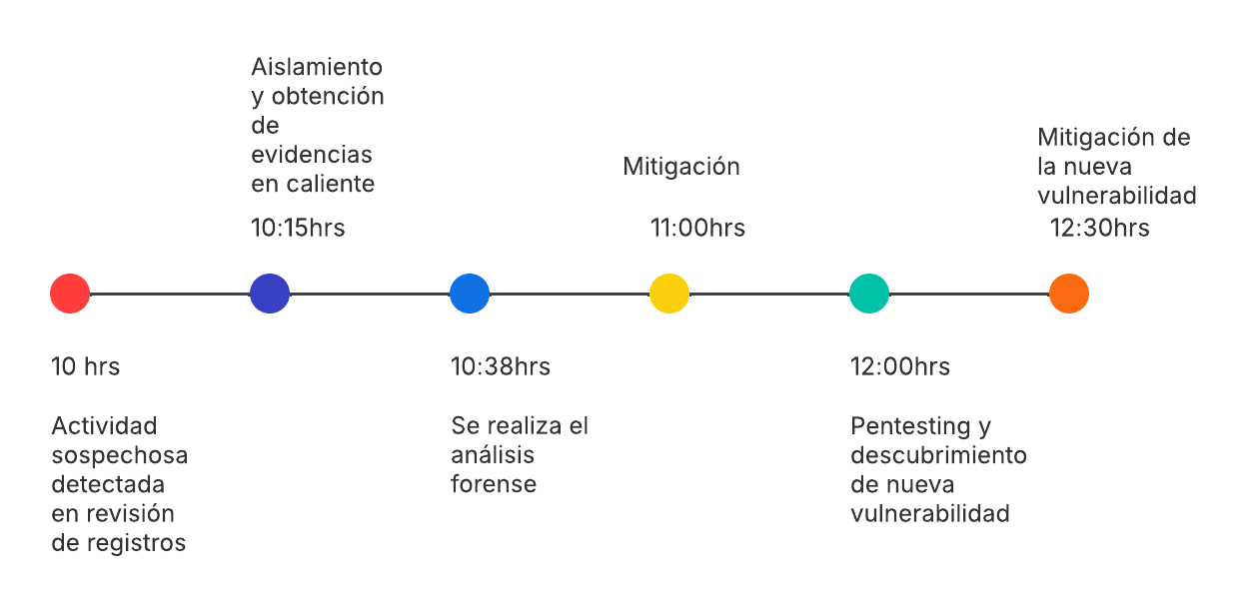
Detección del Incidente
Revisión de registros del sistema y servicios críticos
Actividad anómala de usuario sin privilegios de administrador
9 de junio de 2025

Slide 4
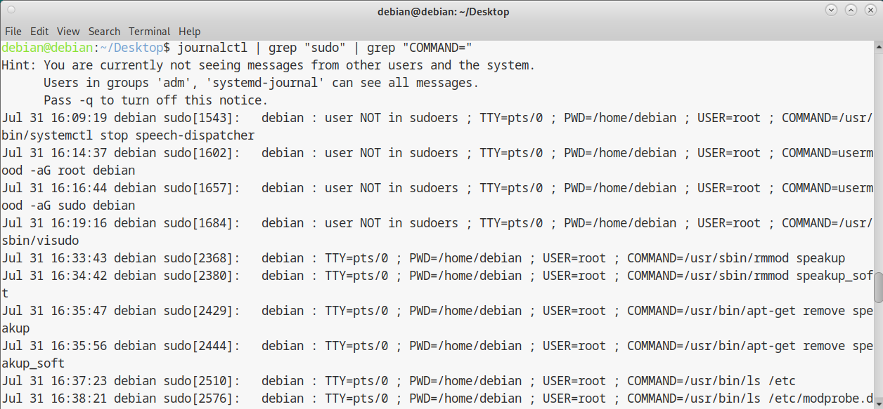
Investigación del Incidente
Usuario sin privilegios intentó escalación con sudo (permisos de administrador).

Slide 5
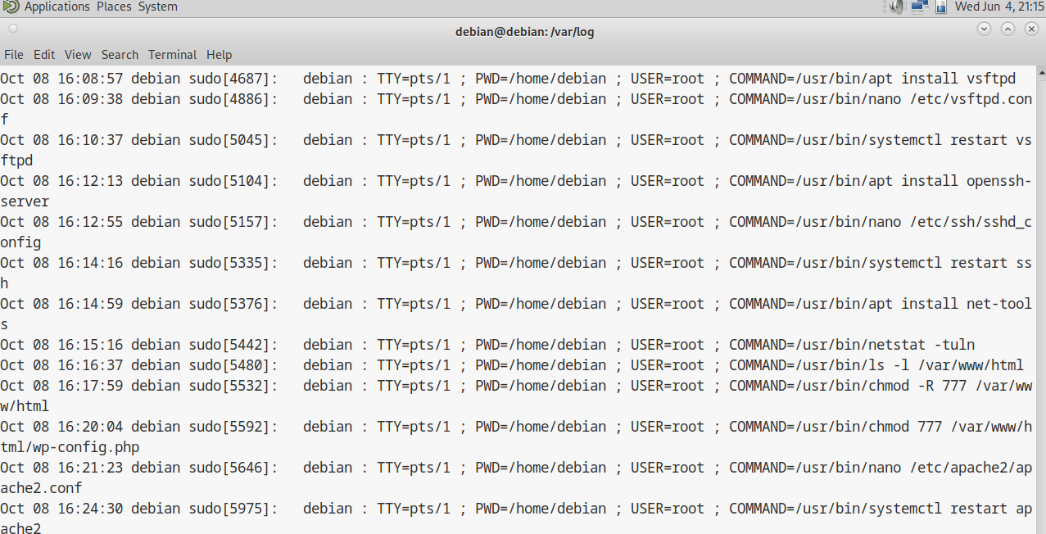
Investigación del Incidente
Alteración y eliminación de archivos y procesos del servidor.

Slide 6

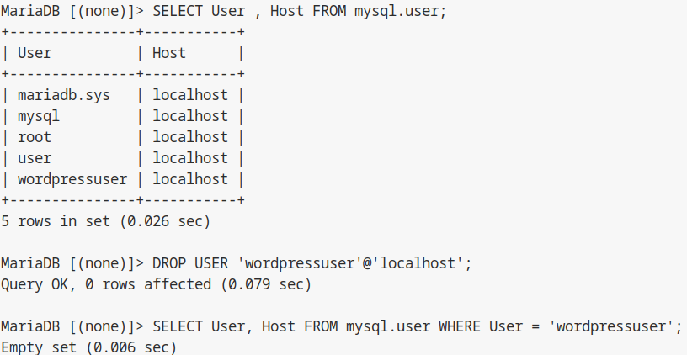
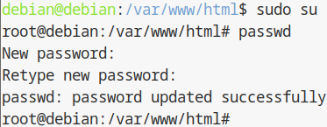
Mitigación
Eliminación de usuario 'wordpressuser’
Refuerzo de contraseñas de usuario root y wordpress
Desactivación de acceso anónimo en FTP
Migración a autenticación por llave SSH y bloqueo de root
Actualización completa de sistema y parches

Slide 7
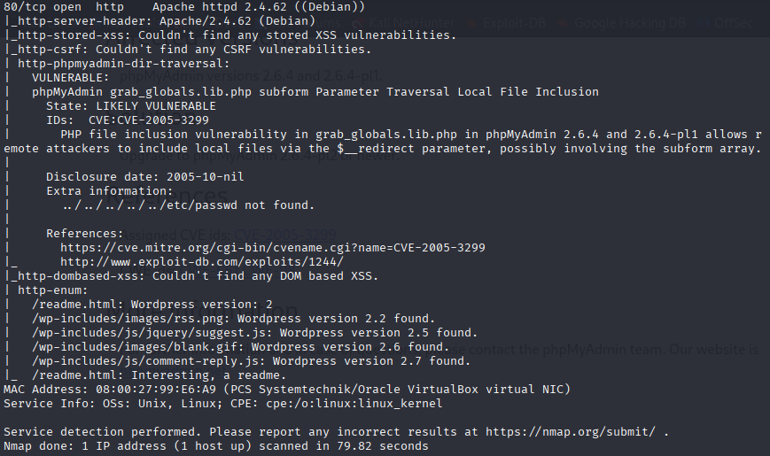
Hallazgo de una segunda vulnerabilidad
Pentesting y hallazgo de vulnerabilidad

Slide 8
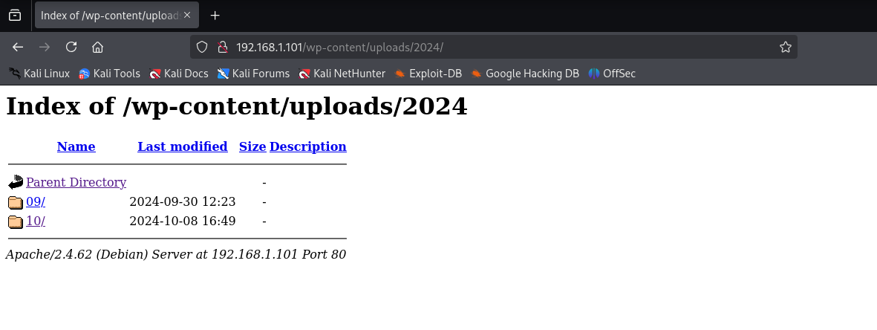
Hallazgo de una segunda vulnerabilidad
Indexación de directorios web.
Exposición de archivos internos del servidor

Slide 9
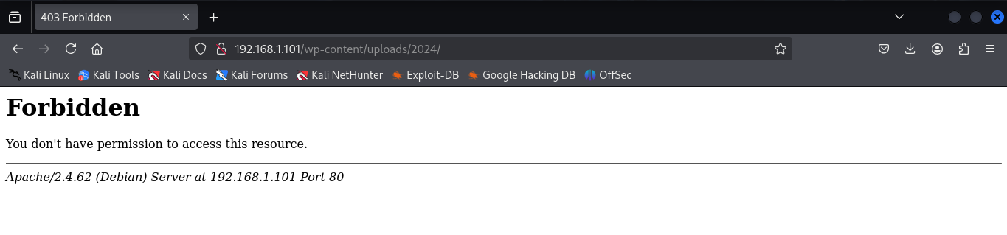
Mitigación de una segunda vulnerabilidad
Modificación de archivo de configuración de apache
Reinicio de servicio de apache

Slide 10

Recomendaciones

Slide 11
Recomendaciones
Se debe:
Implementar políticas de contraseñas robustas y rotación periódica
Activar el plugin “validate_password” en MySQL para forzar contraseñas seguras
Deshabilitar contraseñas SSH y usar llaves públicas
Auditar configuraciones críticas regularmente
Deploy fail2ban y WAF para protección adicional
Capacitación continua del personal y simulacros de incidente
Mitigar las demás vulnerabilidades no abordadas en este informe, pero si presentes en el servidor.
Evitar subir archivos confidenciales (backups, archivos de configuración) al directorio web público
Establecer respaldos automáticos y almacenarlos fuera del servidor.

Slide 12
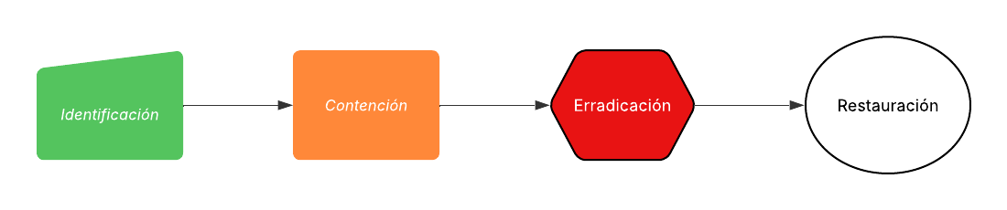
Creación de plan de recuperación
Identificación: Logs, actividades anómalas, clasificación del incidente
Contención: Aislamiento, bloqueo de accesos y obtención de evidencia
Erradicación: Limpieza de malware y revocación de credenciales
Restauración: Recuperación desde respaldos limpios y validación de integración y funcionalidad

Slide 13
Topología recomendada

Slide 14
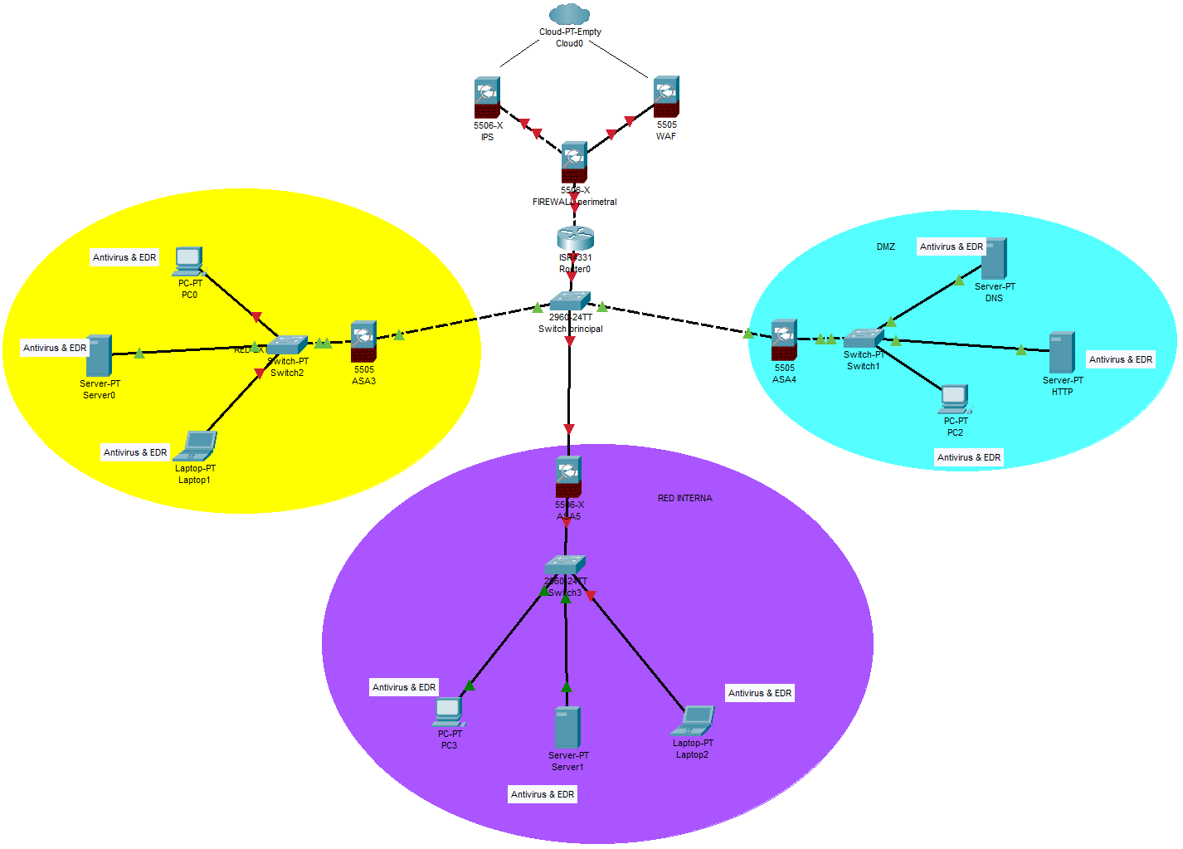

Slide 15
5. Conclusión
El incidente evidenció debilidades en la configuración y hábitos de seguridad. Las acciones aplicadas mitigaron el riesgo actual y establecieron las bases para una postura de seguridad proactiva, pero sigue siendo necesario tomar un rol activo, realizar las actividades recomendadas y darle una importancia más alta a la ciberseguridad con el objetivo de evitar futuros ataques al anticipar y corregir vulnerabilidad por medio de revisiones constantes.

